Slide 1
[ STATUS: PORTOFOLIO TEKNIS & PROFESIONAL ]
HALO, SAYA
FEBRITAMA RAKA QUALITA AKHSANA
Full-Stack Web Developer · UI/UX Design & Web Accessibility Specialist
Lulusan Informatika Universitas Islam Indonesia (IPK 3.70 / 4.00, Cum Laude) dengan pengalaman teknis lintas platform dalam pengembangan Full-Stack Web, aplikasi Mobile, dan Game interaktif. Berfokus pada inovasi digital yang inklusif melalui integrasi desain UI/UX dan kepatuhan standar internasional Web Content Accessibility Guidelines (WCAG) 2.2 Level AA.
WCAG 2.2 LEVEL AA
CUM LAUDE · GPA 3.70 / 4.00
FULL-STACK & MOBILE DEV
ENGLISH CEPT: 559
KONTAK & TAUTAN RESMI:
Email: febriraka34@gmail.com | WhatsApp: +62 881 2625 922 | GitHub: github.com/FbritamaRK | LinkedIn: linkedin.com/in/febritamaark/

Slide 2
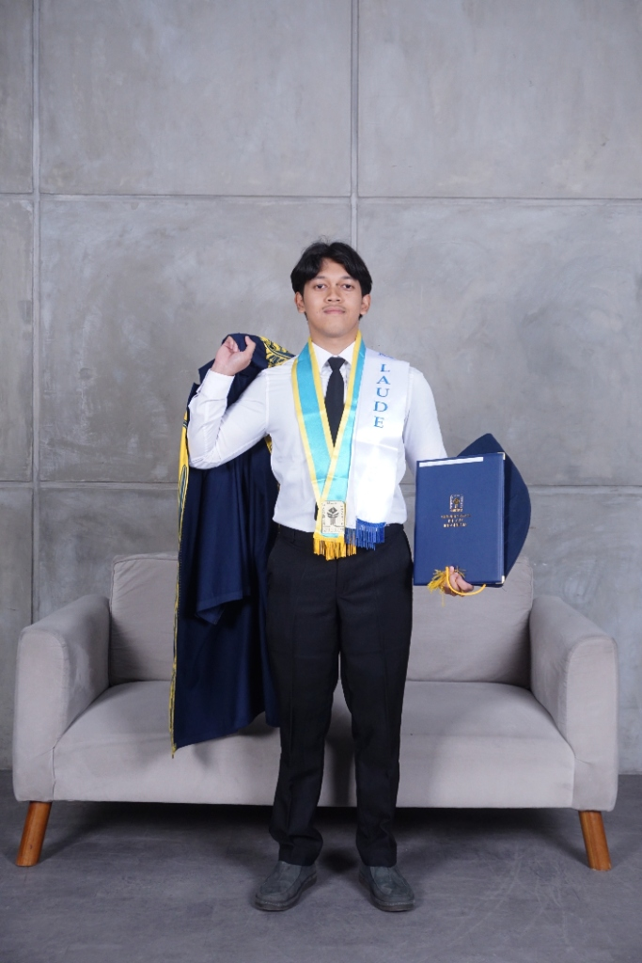
[ 01 / PROFIL ]
TENTANG SAYA & VISI PROFESIONAL
KOMPETENSI TEKNIS LINTAS PLATFORM
Lulusan Sarjana Informatika dari Universitas Islam Indonesia dengan predikat kehormatan Cum Laude (IPK 3.70 / 4.00). Memiliki rekam jejak praktis dalam arsitektur perangkat lunak lintas ekosistem:
1. Full-Stack Web: Pengembangan Single Page Applications, TypeScript/JavaScript, Semantic HTML5 & CSS3.
2. Android Engineering: Pengembangan aplikasi native berbasis Kotlin dengan arsitektur MVVM & Clean Architecture.
3. Interactive Game Dev: Pembangunan mekanika game, AI pathfinding, dan state machine menggunakan Unity Engine (C#).
FEBRITAMA RAKA Q. A.
• S1 Informatika - Univ. Islam Indonesia
• Predikat: Cum Laude (IPK 3.70 / 4.00)
• Spesialisasi: Web Accessibility (WCAG 2.2)
• Sertifikasi: CEPT English Score 559
• Domisili: Sleman, D.I. Yogyakarta
FOKUS UTAMA: AKSESIBILITAS WEB & HUMAN-CENTERED DESIGN
Berkomitmen mewujudkan inovasi digital inklusif yang dapat diakses oleh semua lapisan masyarakat, khususnya penyandang disabilitas (low vision, motor-impaired, screen reader users):
• Penerapan Web Content Accessibility Guidelines (WCAG) 2.2 Level AA pada sistem pemerintahan dan web publik.
• Audit kontras warna (minimal 4.5:1), keyboard navigability penuh tanpa jebakan fokus, dan label ARIA semantik.
• Pendekatan Human-Centered Design untuk menghasilkan antarmuka perangkat lunak yang fungsional, adaptif, dan memberikan nilai tambah jangka panjang.

Slide 3
[ 02 / SKILLS ]
KEAHLIAN TEKNIS & KOMPETENSI
WEB & AKSESIBILITAS
MOBILE & GAME DEV
SOFTWARE & TOOLS
SOFT SKILLS & BAHASA
▸ HTML5 Semantik & Modern CSS3
Struktur web aksesibel & responsive layout
▸ JavaScript (ES6+) & TypeScript
Pemrograman modular & type-safe applications
▸ WCAG 2.2 Level AA Compliance
Audit aksesibilitas kontras, focus trap, ARIA
▸ Web Audio API & Synthesizer
Sintesis audio prosedural tanpa file eksternal
▸ Usability Testing & Screen Reader
Pengujian dengan NVDA, JAWS, & keyboard PC
▸ Android Native (Kotlin)
Pengembangan aplikasi Android modern & stabil
▸ MVVM & Clean Architecture
Pemisahan UI, Domain UseCases, & Data Layer
▸ Unity Game Engine
Engine 2D/3D untuk simulasi & game interaktif
▸ C# Programming
Object-Oriented Programming & gameplay systems
▸ AI Pathfinding & Mechanics
State machine, pergerakan musuh, defense logic
▸ Figma (UI/UX Design)
Wireframing, interactive prototyping, user flows
▸ Microsoft Office Suite
Word, Excel terstruktur, dan PowerPoint teknis
▸ Git & Version Control
Branching, PRs, versioning, GitHub repository
▸ Information Architecture
Pemetaan hierarki konten & navigasi publik
▸ Performance Optimization
Zero-latency input & efisiensi rendering DOM
▸ Human-Centered Design
Empati mendalam terhadap kebutuhan pengguna riil
▸ Analytical & Problem Solving
Pemecahan masalah sistematis & terukur
▸ Teamwork & Kolaborasi KKN
Komunikasi lintas disiplin dan kerja tim tangkas
▸ Bahasa Indonesia
Penutur Asli (Native Speaker) - lisan & tulisan
▸ English Proficiency
Upper-Intermediate (CEPT Score: 559 CILACS)

Slide 4
[ #PROYEK-01 ]
DPMPTSP v2 Kab. Gunungkidul
Academic Project - Tugas Akhir S1 (Sept 2025 - July 2026)
METRIK KUNCI: Standar WCAG 2.2 Level AA | Tugas Akhir S1 | Cum Laude GPA 3.70
DESKRIPSI & LATAR BELAKANG
Perancangan ulang antarmuka pengguna (UI/UX) dan restrukturisasi arsitektur informasi situs resmi DPMPTSP Kabupaten Gunungkidul sebagai Proyek Tugas Akhir S1 berbasis standar aksesibilitas internasional.
FITUR KUNCI & IMPLEMENTASI TEKNIS
✔ Merancang ulang antarmuka pengguna (UI/UX) dan struktur hierarki informasi perizinan terpadu.
✔ Mengimplementasikan standar internasional Web Content Accessibility Guidelines (WCAG) 2.2 Level AA agar ramah disabilitas.
✔ Validasi rasio kontras warna tinggi (>= 4.5:1) dan dukungan navigasi keyboard penuh (zero focus traps).
✔ Pengujian kompatibilitas pembaca layar (screen reader NVDA & JAWS) pada formulir dan konten publik.
✔ Memperbaiki alur penemuan informasi guna transparansi investasi daerah yang cepat dan mudah dipahami.
TECH STACK & METODOLOGI
UI/UX Design • WCAG 2.2 Level AA • Web Development • Information Architecture • Usability Testing
ARSITEKTUR & OPTIMASI
Human-Centered Design terpadu dengan semantic HTML5 templates, ARIA live announcements untuk notifikasi interaktif, dan testing usabilitas publik.
Demo: https://dpmptspproto.vercel.app/
Repo: https://github.com/FbritamaRK

Slide 5
[ #PROYEK-02 ]
Platform Ekowisata Mangrove Bleberan
Organizational & Community Service - Kulon Progo (Jan 2026 - Mar 2026)
METRIK KUNCI: Pusat Edukasi Publik | Konservasi Mangrove | Kolaborasi Komunitas KKN
DESKRIPSI & LATAR BELAKANG
Platform web pusat informasi serta edukasi publik untuk Dusun Bleberan, Kulon Progo, guna mendukung potensi ekowisata dan konservasi hutan mangrove secara berkelanjutan.
FITUR KUNCI & IMPLEMENTASI TEKNIS
✔ Merancang dan meluncurkan portal edukasi lingkungan serta promosi wisata ekologis Dusun Bleberan.
✔ Membangun antarmuka responsif dan ramah pengguna yang menyajikan galeri konservasi dan peta wisata.
✔ Berkolaborasi intensif dengan komunitas masyarakat lokal dan tim KKN untuk pemetaan kebutuhan data.
✔ Menjembatani alur komunikasi digital antara wisatawan, peneliti biologi, dan warga setempat.
✔ Optimasi aset gambar dan script agar ringan diakses melalui koneksi internet seluler di area pesisir.
TECH STACK & METODOLOGI
Full-Stack Web • JavaScript • HTML5 & CSS3 • UI/UX Design • Community Collab
ARSITEKTUR & OPTIMASI
Arsitektur modular berbasis komponen ringan dengan pemisahan client-server, navigasi responsif, dan optimalisasi bandwidth data pedesaan.
Demo: https://pesonableberan.vercel.app/
Repo: https://github.com/FbritamaRK

Slide 6
[ #PROYEK-03 ]
Kraepelin & Pauli Simulator
Web Application - Interactive Psychological Assessment (2026)
METRIK KUNCI: Web Audio Synthesizer | Adaptive Auto-Scroll | Standar Asesmen 50 Lajur @ 15s
DESKRIPSI & LATAR BELAKANG
Aplikasi simulator psikotes interaktif untuk Tes Kraepelin dan Tes Pauli (Tes Koran / Hitungan Cepat) berbasis web yang dirancang untuk persiapan ujian asesmen seleksi kerja profesional (BUMN, Perbankan, Swasta, CPNS).
FITUR KUNCI & IMPLEMENTASI TEKNIS
✔ Mengembangkan simulasi 2-in-1: Tes Kraepelin (bawah ke atas) dan Tes Pauli (atas ke bawah) sesuai standar asesmen psikolog.
✔ Mengimplementasikan auto-timer 15 detik/lajur dengan sintesis lonceng 'PINDAH LAJUR!' via Web Audio API.
✔ Directional adaptive auto-scroll mulus yang mengikuti kursor fokus baik pada keyboard PC numpad maupun layar sentuh HP.
✔ Mengkalkulasi kecepatan pengerjaan, stabilitas ritme konsentrasi, dan grafik akurasi secara otomatis.
✔ Menyajikan ringkasan hasil evaluasi psikotes komprehensif tanpa memerlukan instalasi aplikasi tambahan.
TECH STACK & METODOLOGI
JavaScript (ES6+) • HTML5 & CSS3 • Web Audio API • Adaptive Auto-Scroll • Performance Metrics
ARSITEKTUR & OPTIMASI
Arsitektur web client-side murni (Vanilla JS, HTML5, CSS3) tanpa dependensi library eksternal demi menjamin zero-latency input saat ujian cepat.
Demo: https://kraeplinpaulisimulator.vercel.app
Repo: https://github.com/FbritamaRK/Kraeplin-Simulator

Slide 7
[ #PROYEK-04 ]
Simulasi Tes Ketelitian Data (Clerical Test)
Web Application - Interactive Psychological Assessment (2026)
METRIK KUNCI: Web Audio Synthesizer | Timer Presisi 1-30s | Subtle Diff Trap Generator & Highlighting
DESKRIPSI & LATAR BELAKANG
Aplikasi simulasi tes ketelitian data interaktif (Clerical Aptitude & Accuracy Test) berbasis web yang dirancang khusus untuk persiapan menghadapi psikotes seleksi pekerjaan di BUMN, Bank BCA, Mandiri, BNI, BRI, dan CPNS.
FITUR KUNCI & IMPLEMENTASI TEKNIS
✔ 5 Kategori simulasi ketelitian: Angka (0-9), Alfanumerik, Huruf Acak, Nama/Instansi, dan Campuran.
✔ Sistem pewaktuan dinamis sub-detik (1.0 - 30.0 detik/soal) dengan progress bar visual peringatan waktu kritis.
✔ Generator jebakan psikotes realistis: permutasi urutan angka (transposition) dan pasangan mirip (3 vs 8, O vs 0).
✔ Synthesizer procedural audio menggunakan Web Audio API tanpa memerlukan download file MP3/WAV eksternal.
✔ Evaluasi mendalam: grading skor, kecepatan reaksi, diff error highlighting merah, dan mode 'Ulangi yang Salah'.
✔ Mendukung dual kontrol: full keyboard shortcuts (Space/Enter, 1/S, 2/T) untuk PC dan tombol sentuh mobile.
TECH STACK & METODOLOGI
JavaScript (ES6+) • HTML5 & CSS3 • Web Audio API • Vite • Keyboard Engine • Diff Engine
ARSITEKTUR & OPTIMASI
Engine permutasi data deterministik, visual diffing real-time, dan event handling keyboard presisi tanpa overhead framework.
Demo: https://intelligence-test-eosin.vercel.app/
Repo: https://github.com/FbritamaRK/Intelligence-Test

Slide 8
[ #PROYEK-05 ]
Fight for Castle: The Queen's Guard
Game Dev Team Project - Hexa (Sep 2024 - Jan 2025)
METRIK KUNCI: Unity Engine | Algoritma Pathfinding AI | Real-time Defense Mechanics
DESKRIPSI & LATAR BELAKANG
Game strategi taktis bertema pertahanan istana yang dikembangkan menggunakan game engine Unity dan bahasa C#, mengintegrasikan sistem pertahanan dinamis dan kecerdasan buatan AI pathfinding musuh.
FITUR KUNCI & IMPLEMENTASI TEKNIS
✔ Memimpin pengembangan modul gameplay dan logika pertahanan istana (Defense System & Wave Spawner).
✔ Membangun algoritma pathfinding AI berbasis grid dan State Machine untuk navigasi pergerakan unit musuh.
✔ Mengimplementasikan sistem health manager kastil dan manajemen sumber daya pertempuran secara sinkron.
✔ Merancang antarmuka Heads-Up Display (HUD) intuitif untuk memantau status pertahanan secara real-time.
✔ Optimasi performa rendering prefab dan script C# untuk menjaga framerate stabil saat pertempuran massal.
TECH STACK & METODOLOGI
Unity Engine • C# Programming • Game AI / Pathfinding • Defense System • Game UI/UX
ARSITEKTUR & OPTIMASI
Arsitektur berorientasi objek dalam Unity C# dengan pemisahan modul AI pathfinding, state machine musuh, dan controller pertahanan istana.
Demo: Repository & Showcase
Repo: https://github.com/FbritamaRK

Slide 9
[ #PROYEK-06 ]
Recyclearn - Edukasi Pengelolaan Sampah
Mobile Team Project - Fufufafa Team (Oct 2024 - Jan 2025)
METRIK KUNCI: Kotlin Native | Clean Architecture | Zero Crash Stability | 3 Kategori Sampah
DESKRIPSI & LATAR BELAKANG
Aplikasi mobile edukasi pengelolaan sampah berbasis Android native menggunakan Kotlin dengan penerapan arsitektur modern (MVVM / Clean Architecture) dan navigasi interaktif ramah lingkungan.
FITUR KUNCI & IMPLEMENTASI TEKNIS
✔ Mengembangkan aplikasi mobile Recyclearn berbasis Kotlin native dengan implementasi Android Jetpack.
✔ Menerapkan Clean Architecture dengan pemisahan tegas 3 layer: Presentation (UI), Domain (UseCases), dan Data (Repository).
✔ Fitur interaktif klasifikasi sampah (Organik, Non-organik, dan B3) disertai artikel edukasi berkala.
✔ Navigasi aplikasi intuitif berbasis Material Design untuk kenyamanan pengguna berbagai kelompok umur.
✔ Melakukan unit testing komprehensif untuk memastikan aplikasi stabil, bebas crash, dan hemat konsumsi baterai.
TECH STACK & METODOLOGI
Android Native • Kotlin • MVVM Pattern • Clean Architecture • Mobile UI/UX • Unit Testing
ARSITEKTUR & OPTIMASI
Pola MVVM dengan Room Local Database, Clean Architecture independen, dan pengujian unit terstandarisasi.
Demo: Repository & Showcase
Repo: https://github.com/FbritamaRK

Slide 10
[ 03 / AKADEMIK ]
REKAM AKADEMIK & SERTIFIKASI
UNIVERSITAS ISLAM INDONESIA
SERTIFIKASI BAHASA RESMI
SARJANA INFORMATIKA (S.KOM)
Predikat: CUM LAUDE (IPK: 3.70 / 4.00)
Periode Studi: September 2022 – Oktober 2026
▸ Fokus Riset Tugas Akhir: Perancangan Ulang dan Audit Aksesibilitas Web Berstandar Internasional WCAG 2.2 Level AA.
▸ Pendalaman Kurikulum: Rekayasa Perangkat Lunak, Arsitektur Sistem, Basis Data, Pengembangan Mobile & Game, serta Pemrograman Berorientasi Objek.
▸ Aktivitas & Kepemimpinan: Proyek kolaboratif tim lintas disiplin, keterlibatan aktif pengabdian masyarakat (KKN) di Kulon Progo, serta riset aksesibilitas digital terapan.
Certificate of English Proficiency Test (CEPT)
Skor Resmi: 559 (Upper-Intermediate Proficiency)
Diterbitkan oleh: CILACS Universitas Islam Indonesia (Masa Berlaku: Okt 2025 - Okt 2027). Mengonfirmasi kemampuan komunikasi bahasa Inggris teknis, membaca dokumentasi ilmiah, dan kolaborasi global.
NILAI TAMBAH & WORK ETHICS
✔ Inklusivitas & Standar Mutu: Menerapkan standar aksesibilitas WCAG 2.2 AA sebagai pilar utama rekayasa web.
✔ Disiplin & Tanggung Jawab: Terbiasa bekerja dengan tenggat waktu ketat dan dokumentasi kode terstruktur.
✔ Continuous Learning: Cepat beradaptasi dengan stack teknologi baru dan standar industri modern.
✔ Komunikasi Efektif: Menjembatani kebutuhan teknis pengembang dengan kenyamanan pengguna non-teknis.

Slide 11
[ STATUS: TERBUKA UNTUK KOLABORASI ]
TERIMA KASIH TELAH MENINJAU PORTOFOLIO INI
Siap berkontribusi secara profesional dalam rekayasa Full-Stack Web, Desain UI/UX & Aksesibilitas WCAG 2.2 AA, Mobile Kotlin, maupun Proyek Teknologi Mutakhir.
EMAIL RESMI
WHATSAPP / TELEPON
LINKEDIN PROFILE
GITHUB REPOSITORY
febriraka34@gmail.com
Kirim pesan untuk tawaran kerja & diskusi teknis
+62 881 2625 922
Kontak langsung cepat & responsif via seluler
linkedin.com/in/febritamaark/
Jaringan profesional & rekam karir terverifikasi
github.com/FbritamaRK
Source code terbuka, komitmen, & arsitektur proyek

